Slide 1
Bonus levels
(Эксклюзивно для слушателей Level up по Computer Science)
Автор: Антон Кудырко (https://github.com/L1ttl3S1st3r)

Slide 2
Уровень один: ну и зачем я слушал лекции по ОАИП и вышке?
Зачем мне матрицы?
Градиентный спуск на пальцах

Slide 3
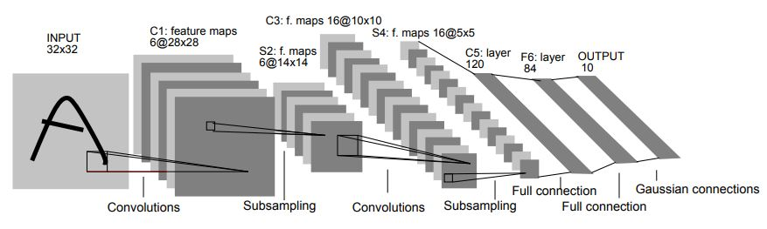
- Зачем мне матрицы? - Чтобы сделать нейронку!
(см. https://github.com/SlinkoIgor/Neural_Networks_and_CV/blob/master/module05_mnist_conv.ipynb)

Slide 4
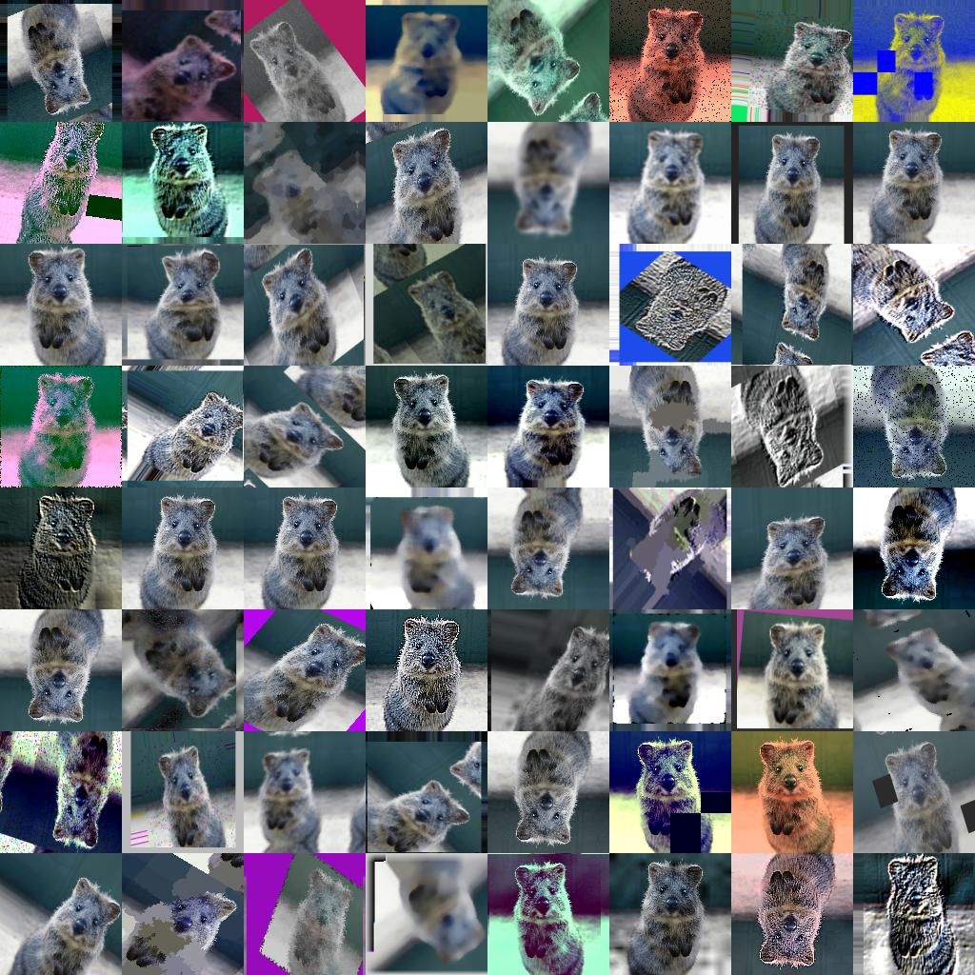
- Зачем мне матрицы? - Чтобы играться с картинками!
Что за жесть с морской свинкой или аугментация одной картинкой →
(см. https://github.com/aleju/imgaug)

Slide 5
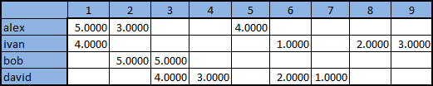
- Зачем мне матрицы? - Чтобы забрать бизнес у Netflix!
(подробнее см. https://habr.com/ru/post/150399/)

Slide 6
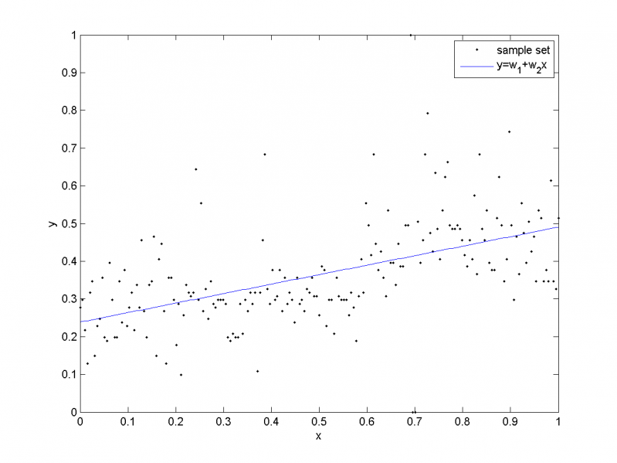

- Зачем мне матрицы? - Чтобы реализовать модель с линейной регрессией
http://www.machinelearning.ru/wiki/index.php?title=%D0%9B%D0%B8%D0%BD%D0%B5%D0%B9%D0%BD%D0%B0%D1%8F_%D1%80%D0%B5%D0%B3%D1%80%D0%B5%D1%81%D1%81%D0%B8%D1%8F_%28%D0%BF%D1%80%D0%B8%D0%BC%D0%B5%D1%80%29

Slide 7
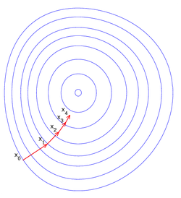
Градиентный спуск на пальцах
https://ru.wikipedia.org/wiki/%D0%93%D1%80%D0%B0%D0%B4%D0%B8%D0%B5%D0%BD%D1%82%D0%BD%D1%8B%D0%B9_%D1%81%D0%BF%D1%83%D1%81%D0%BA

Slide 8
Отдыхаем 5 минуточек…

Slide 9
Уровень два: Алгоритмическое попурри
Ну и зачем мне знать ОПЗ?
Что такое О нотация?
Кодирование Хаффмана
Деревья принятия решений

Slide 10
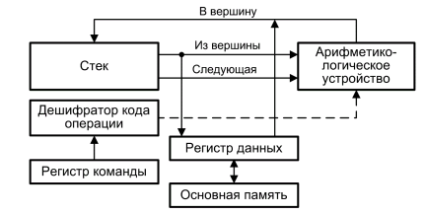
Можно сделать свою ЭВМ на коленке

Slide 11
Сделать свой собственный компилятор/интерпретатор
Пример использования flex & bison: https://github.com/rafalrusin/calculator/blob/master/calculator.y
Пример интерпретатора SQL:
https://github.com/L1ttl3S1st3r/sdb/blob/master/wsdb/src/parser/pmysql.y

Slide 12
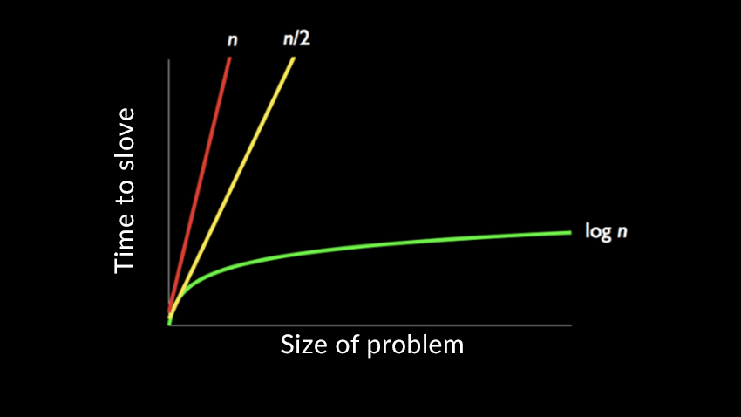
Немножко про О нотацию
https://javarush.ru/quests/lectures/questharvardcs50.level03.lecture02

Slide 13
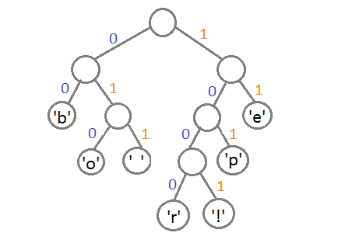
Кодирование Хаффмана
https://habr.com/ru/post/144200/

Slide 14
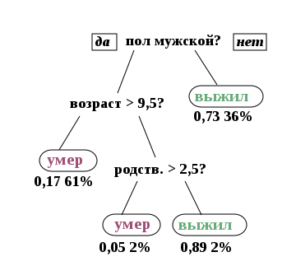
Деревья принятия решений
https://stepik.org/lesson/223994/step/4?unit=196798
https://ru.wikipedia.org/wiki/%D0%94%D0%B5%D1%80%D0%B5%D0%B2%D0%BE_%D1%80%D0%B5%D1%88%D0%B5%D0%BD%D0%B8%D0%B9

Slide 15
Отдыхаем ещё 5 минуточек…

Slide 16
Уровень три (десерт): Blockchain

Slide 17
Что это такое?
Blockchain - a digital database containing information (such as records of financial transactions) that can be simultaneously used and shared within a large decentralized, publicly accessible network
also : the technology used to create such a database
(thanks to merriam-webster dictionary)

Slide 18
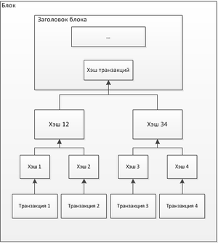
Что за блок и цепочка блоков?
(взял с википедии
https://en.wikipedia.org/wiki/Blockchain)

Slide 19
И где это нужно?
Микроплатежи (say hi to bitcoin)
Банковские операции (Visa, Mastercard и др. занимаются разработкой)
Логистика (Midasium, Assetcha.in и др.)
Юриспруденция (Япония, Китай, Австралия, США, УКРАИНА! и др.)
Медицина

Slide 20
А конкретный примерчик можно?
Да, конечно:
https://blockexplorer.com/blocks -- блокчеин в биткоине

Slide 21
Ну как это работает?
Ссылочки на мой код:
https://github.com/L1ttl3S1st3r/blockchain_example/blob/master/blockchain_example.ipynb
https://colab.research.google.com/github/L1ttl3S1st3r/blockchain_example/blob/master/blockchain_example.ipynb
https://github.com/L1ttl3S1st3r/blockchain_example

Slide 22
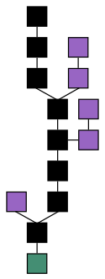
А как это может выглядеть в реальности?
(взял с википедии
https://en.wikipedia.org/wiki/Blockchain)

